Slide 1


语义通信
答辩人：张效
指导教师：XXX
日期：2024.08.10

Slide 2
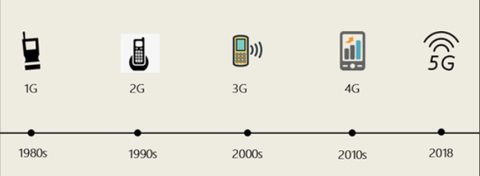
研究背景
信息通信技术(ICT)的发展对现代社会产生了重大影响。在过去的70年里，通信系统主要依靠香农的信息理论进行设计和开发。移动通信系统从第一代(1G)到第五代(5G)的演变以容量扩展和技术进步为特征。
然而，这些进展主要集中在增加信息传播的物理维度上，而接近香农信息论的极限。例如，已经提出了一些扩展系统容量的进化技术，包括毫米波/太赫兹通信，大规模天线阵列和高阶调制等。然而，这些解决方案在硬件成本和无线通信的复杂性方面面临着不可避免的瓶颈。
第六代（6G）网络预计将为物理世界和数字世界带来新的连接和智能水平，支持机器智能服务以及人与设备在元宇宙中的无缝互动。这些新应用提出了一系列具有挑战性的要求，如极高的数据传输速率、超低延迟、超高密度连接、显著提高的能效和频谱效率以及高度智能化。因此，需要在6G通信设计中进行范式转变，以有效应对这些挑战并满足这些新应用的要求。

Slide 3
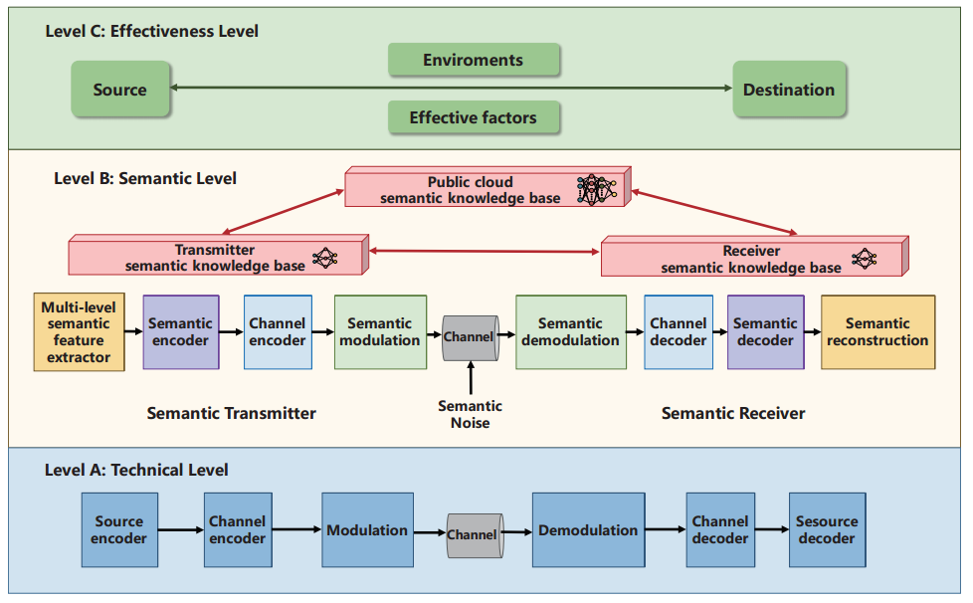
研究意义
1949年，Shannon和Weaver首先在“传播”这一广泛的主题中确定了三个层次的问题，如图所示：
技术层面：传播符号的准确性有多高?
语义层面：传递的符号的期望意义的精确程度如何?
有效性层面：所接收的意义如何有效地以期望的方式影响行为?
经典信息论(CIT)以通信的技术层面为中心，在建立基于概率模型的严密数学理论方面取得了重大进展。
CIT将信息定义为减少不确定性的手段，并利用熵域中的互信息来度量信息的传输量。相比之下，语义通信侧重于语义层面，强调消息的含义而不是其语法表示，如图所示。
Notes:
源编码是为了减少冗余，从而提高存储和传输效率；信道编码是为了抵抗传输中的噪声和干扰，提高传输的可靠性。

Slide 4
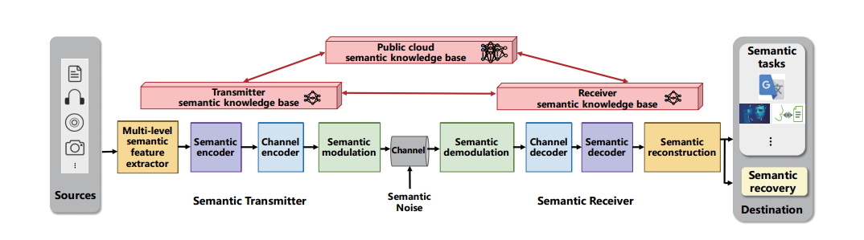
语义通信架构
传统的通信系统主要集中在技术层面，这只是三级通信中的第一级。为了进一步提高通信效率，语义通信作为一种很有前途的解决方案而备受关注。如图所示。
为发送用户和接收用户等通信参与者提供相关的语义知识描述
语义和信道解码器减轻了在不可靠信道上传输的接收信号中的物理和语义噪声，然后恢复多级语义特征。
最后，利用重构模块对不同层次的语义特征进行组合，得到重构后的消息。
从各种类型的源数据中处理和提取有用的相关信息
将语义信息调制成信号，以便在有噪声的信道上可靠地传输
是语义调制的逆过程。
压缩并去除不相关信息，同时根据信道条件处理和提供不平等保护

Slide 5
相关工作
1
文本的语义表示和编码
文本的语义信息是指语法信息、词义、词与词之间的逻辑表达等。
2
音频的语义表示和编码
音频的语义信息是指音频信号所传达的意义或内容，如语音、音乐、环境声音等。它包括理解和分析音频信号以提取相关信息，如语音识别、说话人识别或声音事件检测等。
3
图像/视频的语义表示和编码
对于图像/视频源，语义表示和编码通常涉及语义信息的提取和基于深度语义表示的图像生成。
4
多模态数据的语义表示与编码
所传输的信息可以包括一个或多个模态，并涉及不同模态之间的转换。通过探索不同模态之间的关系，可以结合互补信息，消除冗余信息。

Slide 6
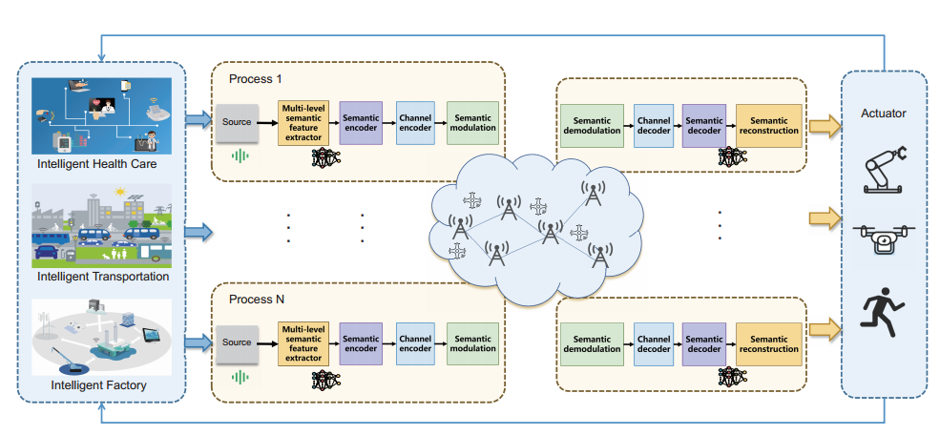
语义通信的应用
Intelligent healthcare
Intelligent transportation
Intelligent factory

Slide 7
挑战
尽管语义通信的前景广阔，但仍有几个重大的研究挑战需要解决。
语义信息的压缩与传输：语义信息是主观的、模糊的，因此难以测量所包含的语义信息量。此外，语义信息可以通过多个模态传递，这使得跨不同模态源测量信息量变得具有挑战性。
语义知识库：语义通信的实现依赖于典型场景中源、任务和通道的多层次语义知识表示。然而，目前的研究主要集中在理想交互条件下基于源特征的SKB构建，对语义传输中SKB的协同更新关注不足。
性能分析：尽管进行了一些初步的探索，但目前还缺乏统一的语义通信评价方法。为了促进各种场景下语义通信算法的泛化，必须建立统一的语义评价框架，作为不同场景下语义通信的基本尺度。然而，各种应用程序的出现带来了进一步的挑战，其中需要更多的度量，例如多模式和跨模式数据交互。统一不同评价模型的语义度量具有一定的挑战性。

